Slide 1
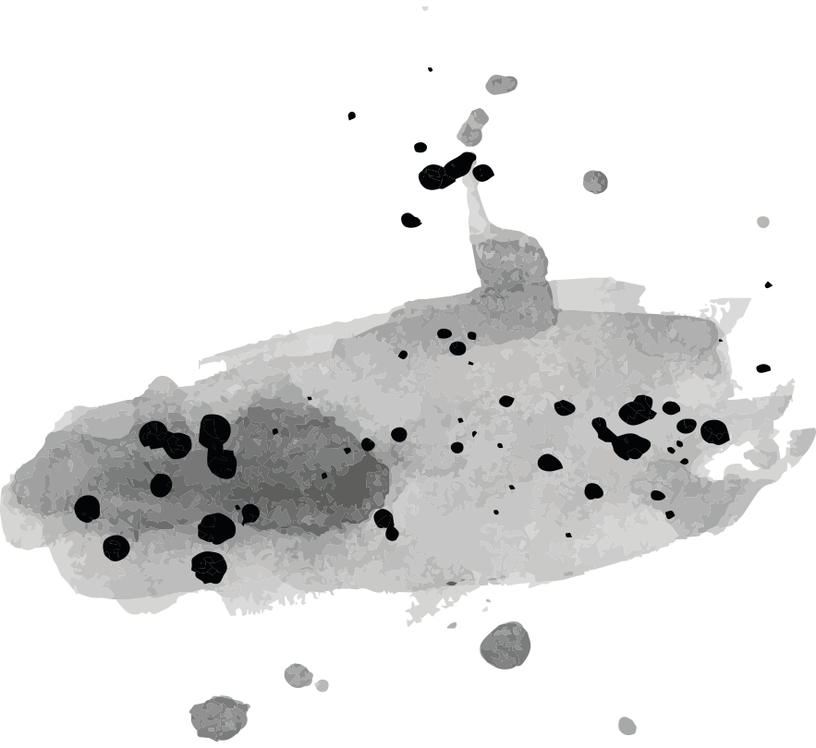
Centro de literatura creativa
Aquí es donde comienza la presentación

Slide 2
Contenido de esta plantilla
Puedes eliminar esta diapositiva cuando hayas terminado de editar la presentación
Fuentes | Para ver las tipografías correctas en PowerPoint, descárgalas e instálalas en tu equipo
Recursos usados y alternativos | Una variedad de recursos gráficos acordes al estilo de nuestro diseño
Diapositiva de agradecimientos | La debes conservar para dar los créditos correspondientes a nuestro diseño
Colores | Todos los colores que se han usado en esta presentación
Recursos infográficos e iconos | Pueden utilizarse en la presentación: su tamaño y color se pueden editar
Tema editable de la presentación | Las diapositivas maestras pueden editarse fácilmente. Haz clic aquí para saber cómo
Más información: Slidesgo | Blog | FAQs
Visita nuestros proyectos: Freepik | Flaticon | Storyset | Wepik | Videvo

Slide 3
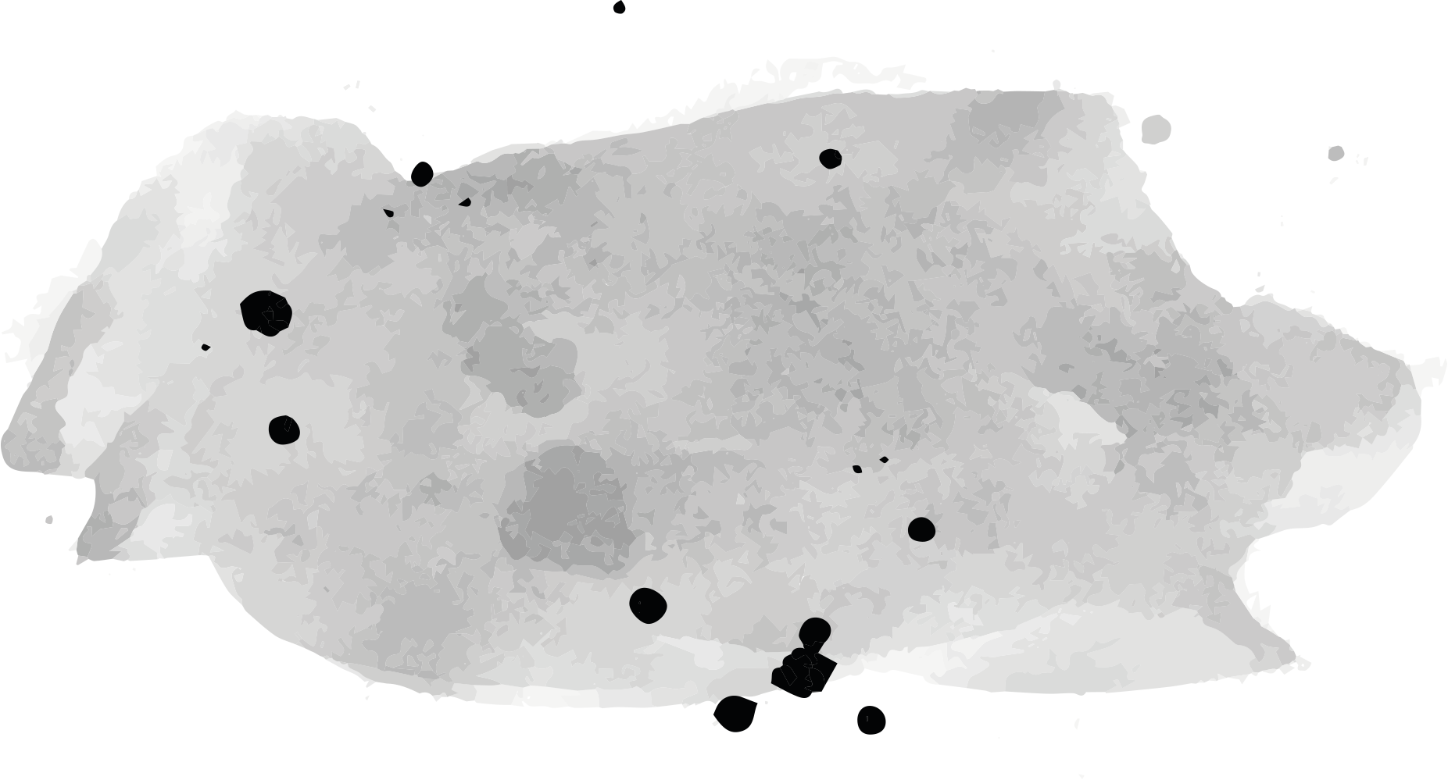
Índice
01
02
Introducción
Maestros
03
04
Áreas académicas
Inscripción
Puedes describir en qué consiste la sección aquí
Puedes describir en qué consiste la sección aquí
Puedes describir en qué consiste la sección aquí
Puedes describir en qué consiste la sección aquí

Slide 4
— Alguien Famoso
“Venus tiene un nombre precioso y es el segundo planeta más cercano al Sol. Es un planeta caluroso, incluso más que Mercurio”

Slide 5
01
Nuestro método de enseñanza
Describe en qué consiste esta sección si lo necesitas

Slide 6
Introducción
Aquí puedes añadir una breve descripción del tema del que quieras hablar. Por ejemplo, si quieres hablar sobre Mercurio, puedes decir que es el planeta más cercano al Sol y el más pequeño del sistema solar

Slide 7
Másteres específicos
Máster de narrativa
Máster de poesía moderna
Máster de escritura creativa
Mercurio es el planeta más cercano al Sol y el más pequeño del sistema solar
Venus tiene un nombre precioso y es el segundo planeta más cercano al Sol
Aunque sea rojo, Marte es en realidad uno de los planetas más fríos

Slide 8
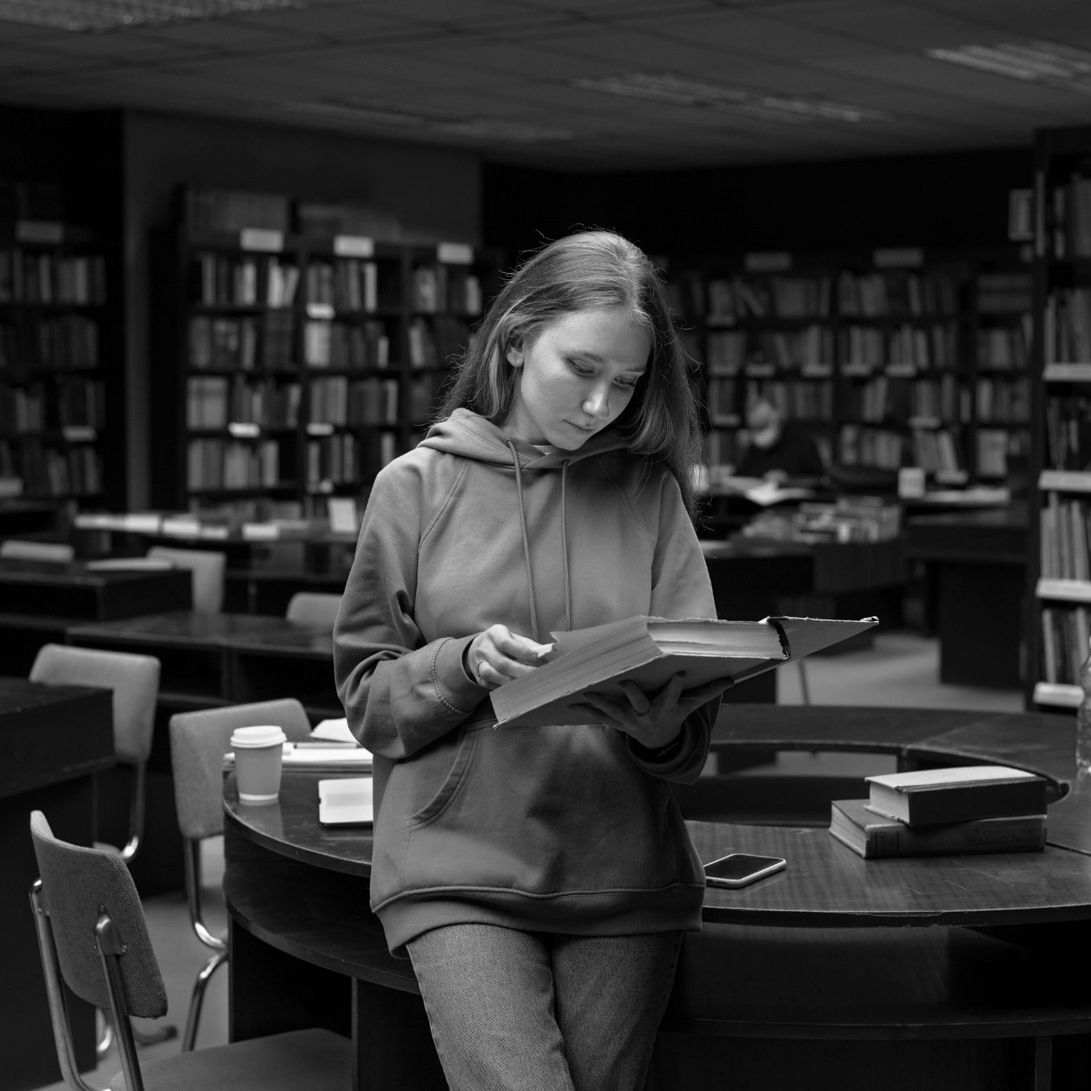
Máster literario
Aquí puedes añadir una breve descripción del tema del que quieras hablar. Por ejemplo, si quieres hablar sobre Mercurio, puedes decir que es el planeta más cercano al Sol y el más pequeño del sistema solar

Slide 9
Programa
Reconocimientos académicos
La Tierra es el tercer planeta más cercano al Sol y el único que alberga vida en el sistema solar. Aquí es donde vivimos todos
2018
Mercurio es pequeño
2019
Saturno tiene varios anillos
2020
Júpiter es un planeta grande
2021
Venus tiene un bonito nombre

Slide 10
Nuestro método de enseñanza
01
02
03
Actividades
Metas
Evaluación
El Sol es la estrella en el centro del sistema solar
Neptuno es el planeta más lejano del Sol
Mercurio es un planeta muy pequeño

Slide 11
Nuestra misión y visión
Misión
Visión
Mercurio es el planeta más cercano al Sol y el más pequeño del Sistema Solar: solo es un poco más grande que la Luna
Venus tiene un bonito nombre y es el segundo planeta desde el Sol. Es caliente y tiene una atmósfera venenosa

Slide 12
Alumnos alrededor del mundo
Mercurio
Mercurio es el planeta más cercano al Sol y el más pequeño del sistema solar. El nombre de este planeta no tiene nada que ver con el metal líquido, ya que Mercurio recibió su nombre de un dios romano

Slide 13
Próximos másteres
Año | Comienzo | Día
2022 | 28 de marzo | Lunes
2023 |  | Martes
2024 |  | Miércoles
2025 |  | Jueves

Slide 14
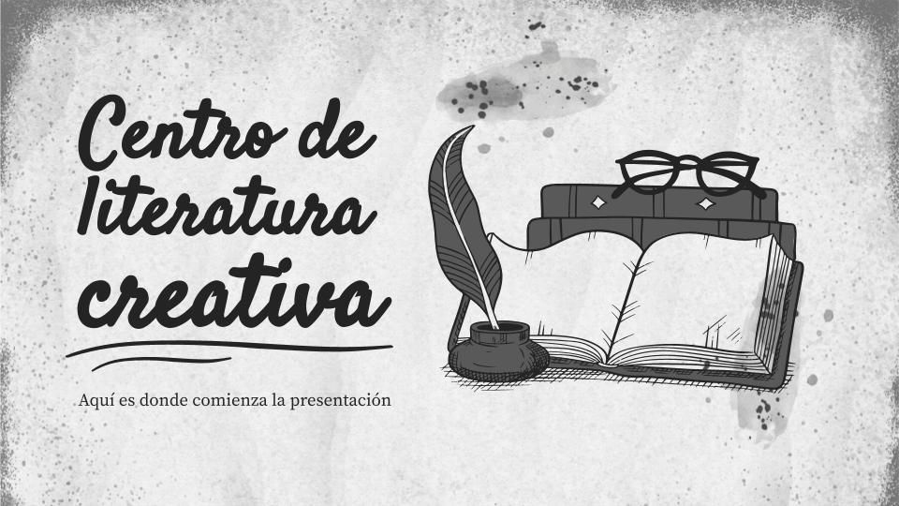
Nuestro sitio web
Puedes reemplazar la imagen en la pantalla por otra. Haz clic derecho en ella y luego elige "Reemplazar imagen" para que puedas agregar la tuya.

Slide 15
Nuestros valores
Eficiencia
Lealtad
Fiabilidad
Compromiso
Marte es en realidad un lugar muy frío
Neptuno es el planeta más alejado del Sol
Júpiter es el planeta más grande de todos
Plutón ahora se considera un planeta enano

Slide 16
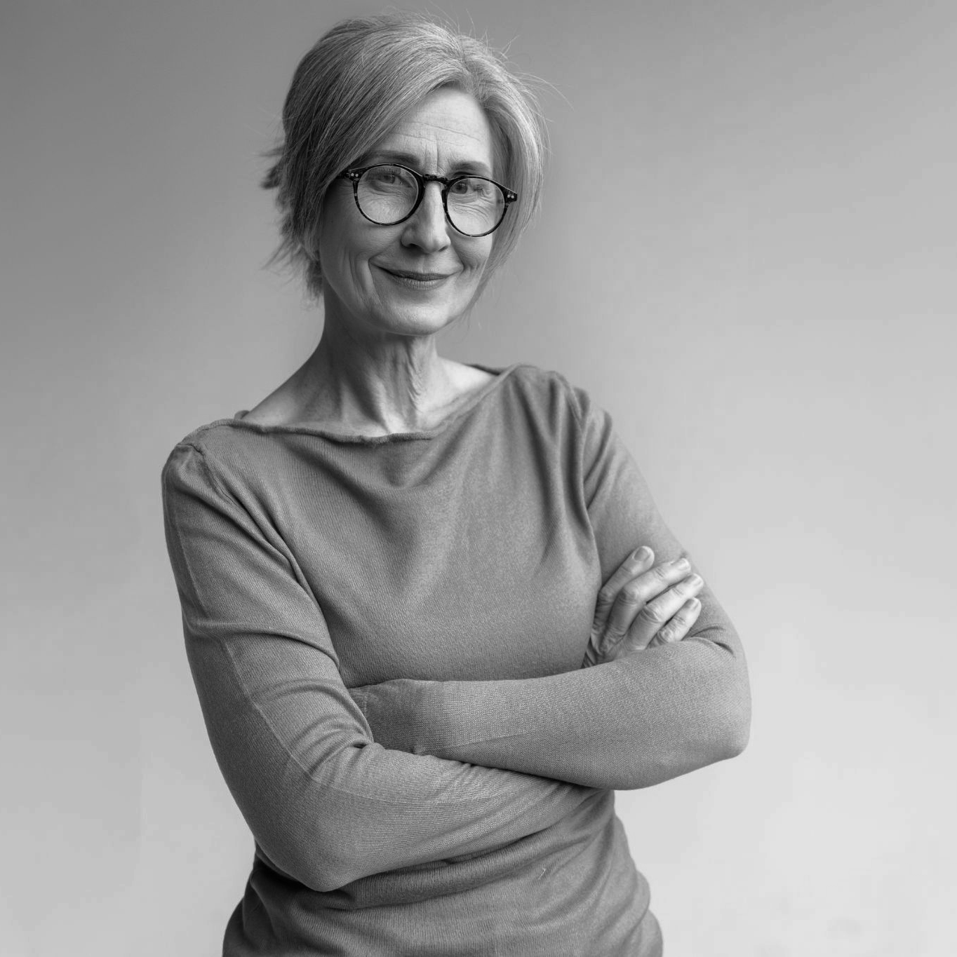
Nuestras maestras
Sofía Rosas
Karla Herrera
Aquí puedes hablar un poco de esta persona
Aquí puedes hablar un poco de esta persona

Slide 17
Nuestras áreas académicas
Drama
Poesía
Bellas artes
Teatro
Religión
Historia
Marte es en realidad un lugar muy frío
Neptuno está muy alejado del Sol
Mercurio es el planeta más pequeño de todos
La Tierra es el tercer planeta a partir del Sol
Saturno es un gigante gaseoso con anillos
Júpiter es el planeta más grande de todos

Slide 18
Recordatorios especiales
¿Sabes qué te ayuda a aclarar tus ideas? Listas como esta:
Son simples
Puedes organizar tus ideas de forma clara
¡Nunca más olvidarás comprar leche y galletas!
El público entenderá todo lo que le muestres al instante

Slide 19
Proceso de registro
Revisión
Inscrito
01
02
03
04
Documentación
Pago
Neptuno es el planeta más lejano del Sol
A pesar de ser rojo, Marte es muy frío
Venus tiene un nombre precioso
Mercurio es el planeta más pequeño de todos

Slide 20
Una imagen vale más que mil palabras

Slide 21
Palabras
asombrosas

Slide 22
12,000
Un gran número puede ayudarte a captar la atención del público

Slide 23
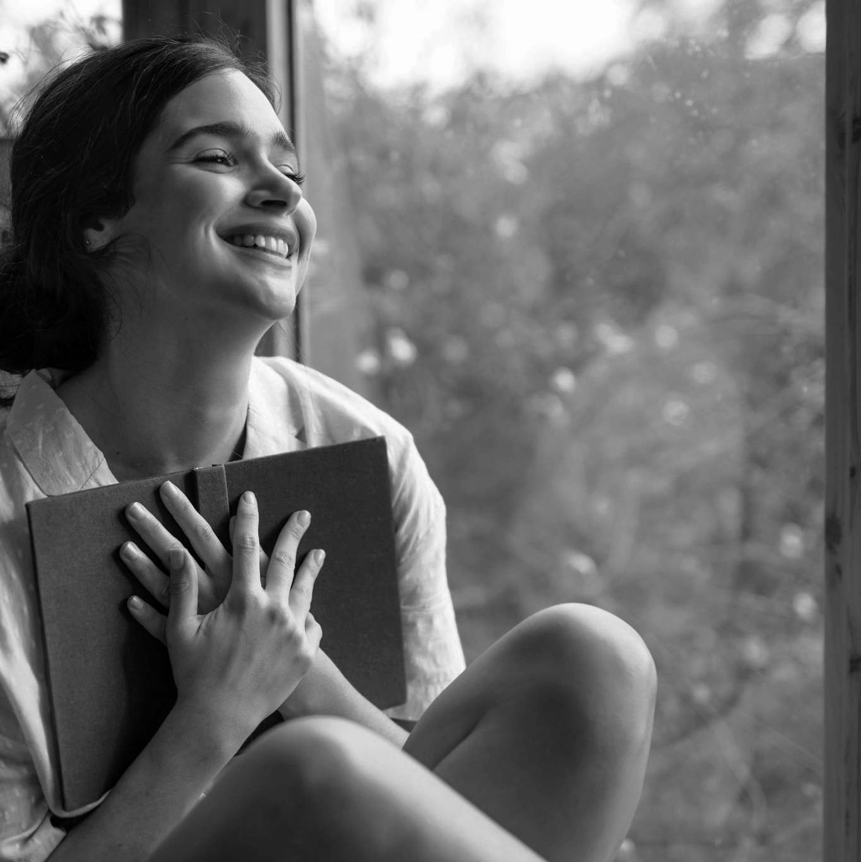
Nuestro éxito
95%
1856
87/100
83%
Mercurio es un planeta pequeño
Marte es en realidad un lugar muy frío
Júpiter es el planeta más grande de todos
Saturno es un gigante gaseoso con anillos

Slide 24
Nuestras metas
Más becados
Másteres nuevos
Academia online
Mercurio es el planeta más cercano al Sol y el más pequeño del sistema solar
Aunque sea rojo, Marte es en realidad uno de los planetas más fríos
Venus tiene un nombre precioso y es el segundo planeta más cercano al Sol

Slide 25
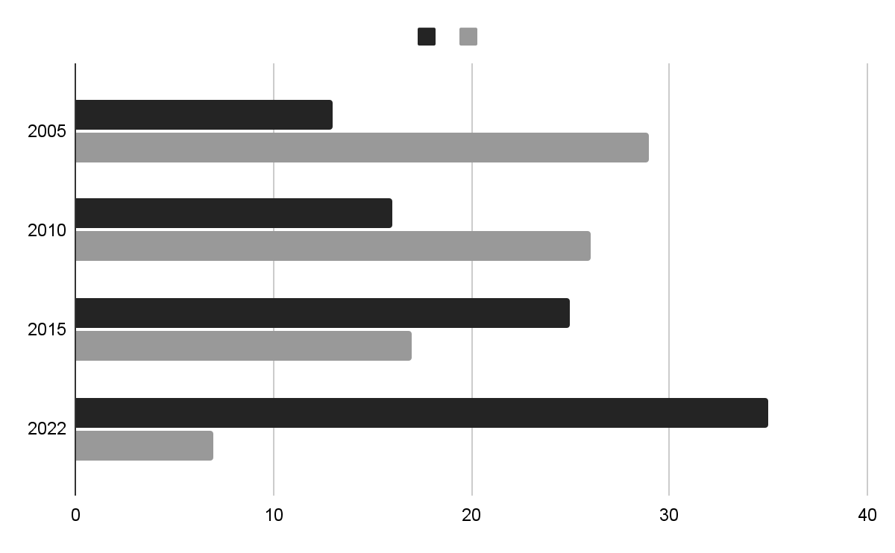
Cantidad de alumnos becados por año
Becados
No becados
A pesar de ser rojo, Marte es muy frío
Venus tiene un nombre precioso
Sigue el enlace del gráfico para modificar sus datos y luego pega el nuevo aquí. Para más información, clic aquí

Slide 26
Progreso de estudiantes
3er cuatrimestre
2do cuatrimestre
1er cuatrimestre
Saturno es un gigante gaseoso y tiene varios anillos
Neptuno es el planeta más lejano del Sol
El Sol es la estrella en el centro del sistema solar

Slide 27
Gracias
¿Tienes alguna pregunta?
tuemail@freepik.com
+91 620 421 838
tupaginaweb.com
Por favor, conserva esta diapositiva para atribuirnos

Slide 28
Pack de iconos- book store

Slide 29
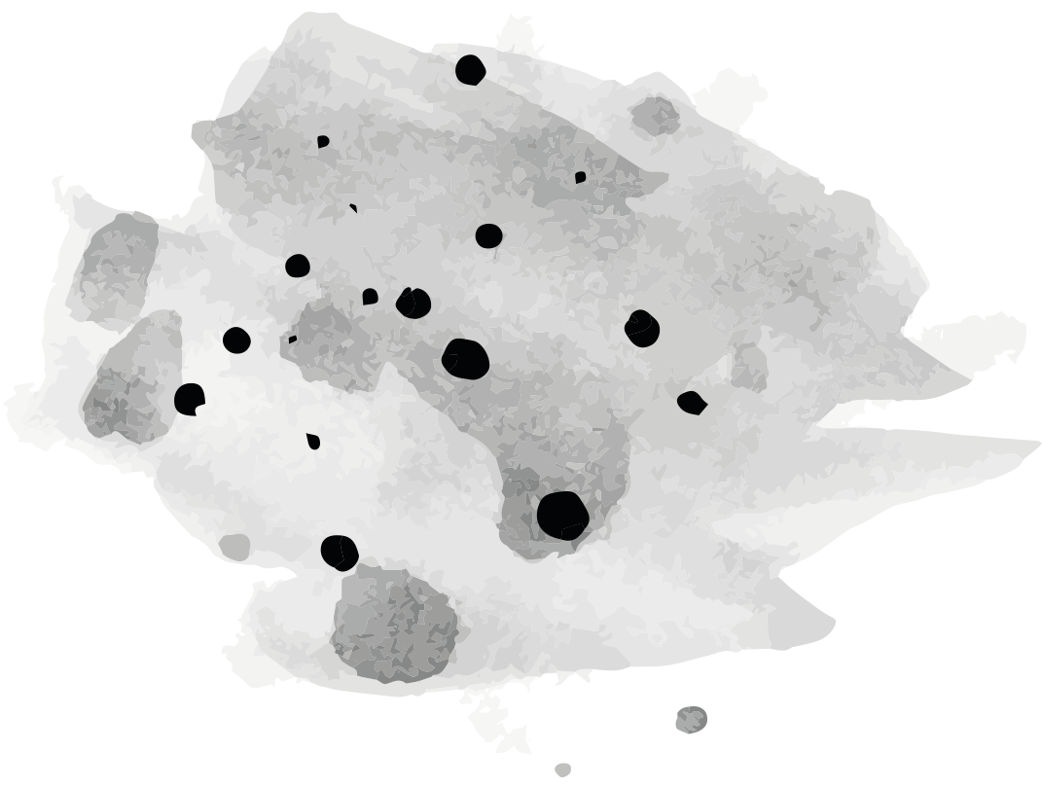
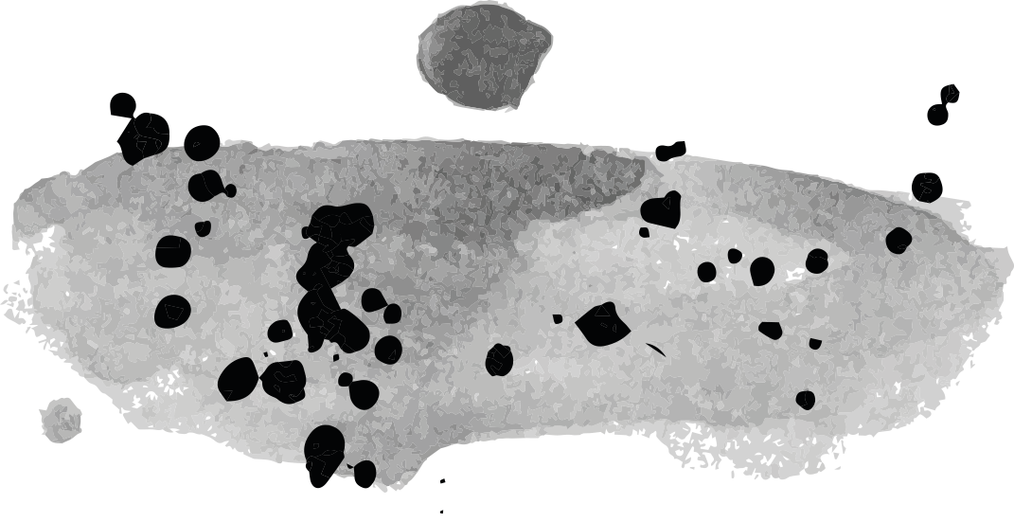
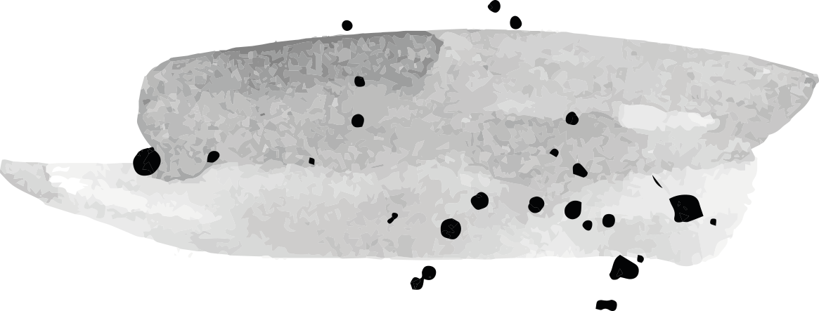
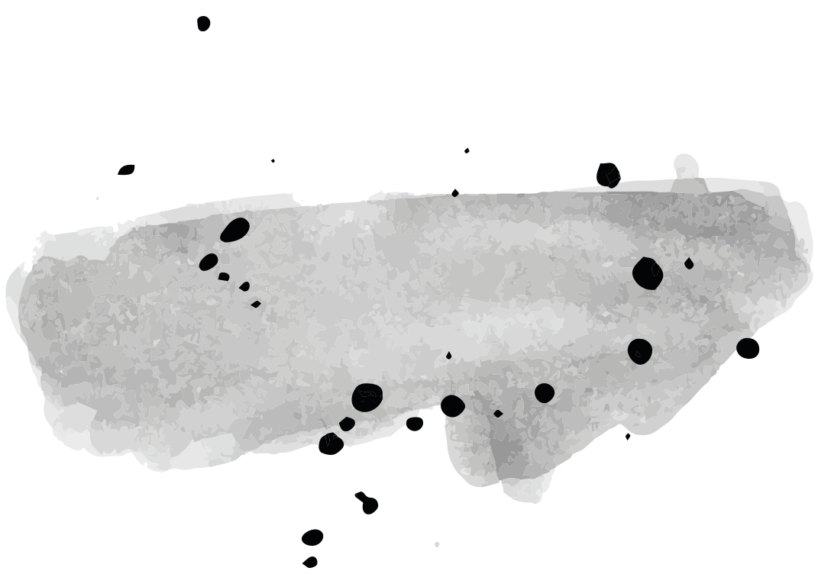
Recursos alternativos
A continuación, se muestra una variedad de recursos alternativos cuyo estilo encaja en esta plantilla:

Slide 30
Recursos
¿Te gustaron los recursos de esta plantilla? Consíguelos gratis en nuestras otras webs:
Fotos:
Medium shot smiley woman holding book
Close up portrait senior woman
Medium shot beautiful woman posing
Smart female student with book library
Young student working assignment
Vectores:
Hand drawn literature illustration
Hand drawn shakespeare illustration I
Hand drawn shakespeare illustration II
Hand drawn poetry illustration I
Hand drawn poetry illustration II
Hand drawn poetry illustration III
Hand drawn poetry illustration IV
Hand drawn shakespeare illustration
Grain paper texture
Realistic style grainy paper texture
Grainy paper texture
Realistic grain paper texture
Dividers collection hand drawn style
Brush stroke set
Hand drawn arrows feathers

